Slide 1

改变运行方向电路
红灯转移电路
接收电路
发送编码和通过信号机点灯电路
闭塞分区电路

Slide 2
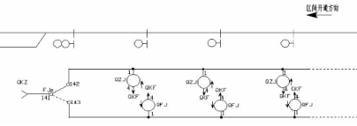
区间正、反方向继电器——QZJ和QFJ
正方向运行时，作为接车站，FJ2吸起，每个区间点的QZJ吸起。
反方向运行时，作为发车站，FJ2落下，每个区间点的QFJ吸起。
正方向
接车站
反方向
发车站

Slide 3
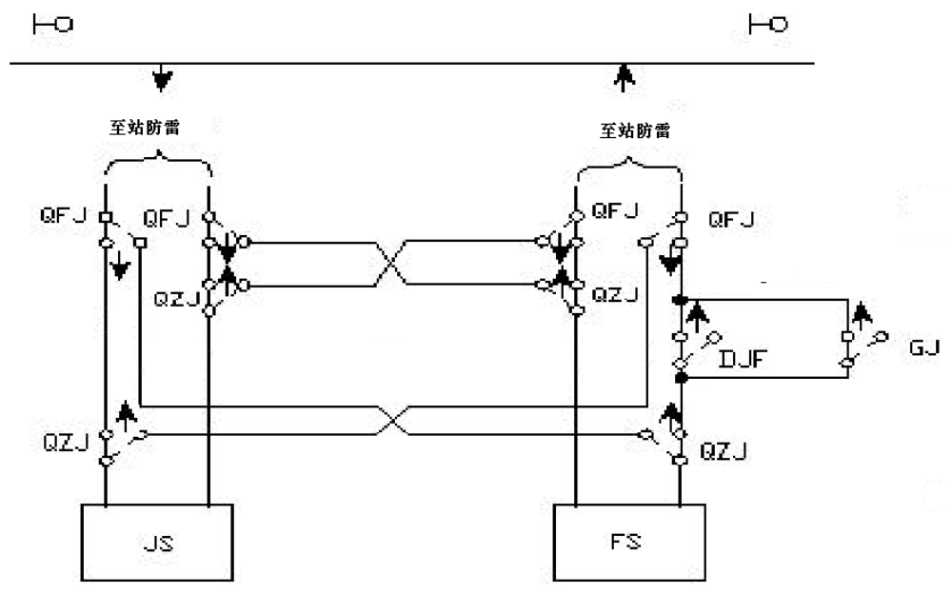
正方向运行时的发送、接收方向
正方向
接收端
发送端

Slide 4
反方向运行时的发送、接收方向
反方向
发送端
接收端

Slide 5
改变运行方向电路
红灯转移电路
接收电路
发送编码和通过信号机点灯电路
闭塞分区电路

Slide 6
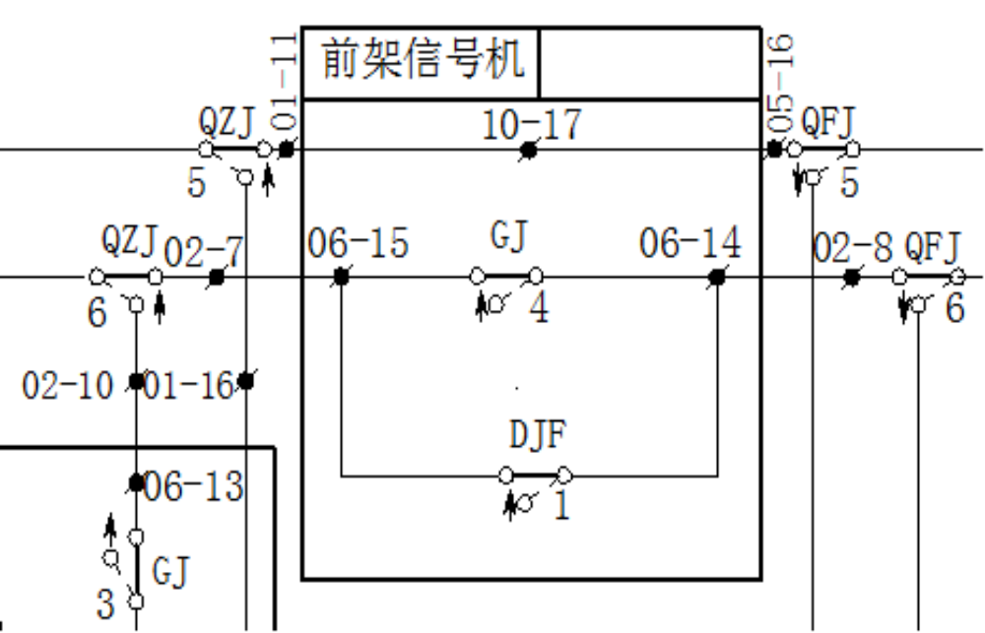
红灯转移电路
8799
8811
HU码
发送器
8811
HU码
发
送
器
HU码

Slide 7
红灯转移电路
8799
8811
送不出码
接收端收不到码，GJ落下，点红灯
发送器
8811
HU码
发
送
器
送不出码
×

